Slide 1
Знаки препинания в предложениях с однородными членами. Обобщающее слово.
Урок русского языка в 5 классе

Slide 2
ЛИСТ КОНТРОЛЯ
№ задания | Выполнено верно | Допущены 1-2 ошибки | Допущены 3 ошибки | Выполнено неверно
1. | «5» | «4» | «3» | «2»
2.
3.
4.

Slide 3
Знать
Уметь
Что такое обобщающее слово
Находить в предложении
Выделять его знаками препинания на письме
Уместно употреблять

Slide 4
Назовите одним словом предметы в каждом ряду
Придумайте и запишите в тетради предложения с
обобщающими словами. Расставьте знаки препинания
ЭТО ОБОБЩАЮЩИЕ СЛОВА
ДЕРЕВЬЯ
ПОСУДА
ФРУКТЫ

Slide 5
КАКОЙ ЗНАК ПРЕПИНАНИЯ МЫ ДОЛЖНЫ СТАВИТЬ
ПОСЛЕ ОБОБЩАЮЩЕГО СЛОВА перед однородными членами предложения ?
Обобщающее слово
НАЧЕРТИТЕ СХЕМЫ ,
записанных вами предложений

Slide 6
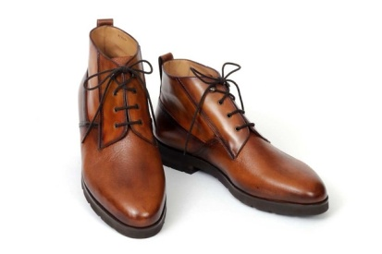
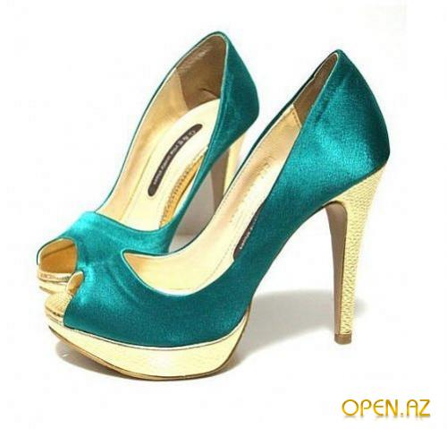
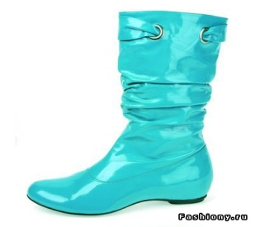
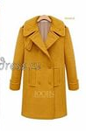
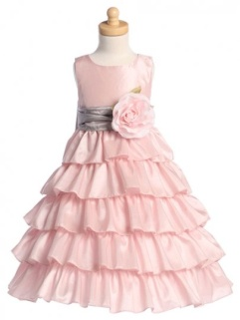
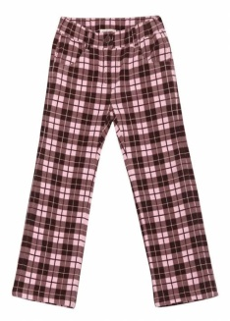
А ЕСЛИ ОБОБЩАЮЩЕЕ СЛОВО ПОСТАВИТЬ ПОСЛЕ
ОДНОРОДНЫХ ЧЛЕНОВ ПРЕДЛОЖЕНИЯ?
Изменятся ли знаки препинания?
Обувь
Одежда
Составьте и запишите предложения, правильно расставляя
знаки препинания

Slide 7
КАКОЙ ЗНАК ПРЕПИНАНИЯ МЫ ДОЛЖНЫ СТАВИТЬ
ПЕРЕД ОБОБЩАЮЩИМ СЛОВОМ после однородных членов предложения ?
Обобщающее слово
НАЧЕРТИТЕ СХЕМЫ ,
записанных вами предложений

Slide 8
запомним!
Обобщающее слово
Обобщающее слово

Slide 9
ФИЗКУЛЬТМИНУТКА!

Slide 10
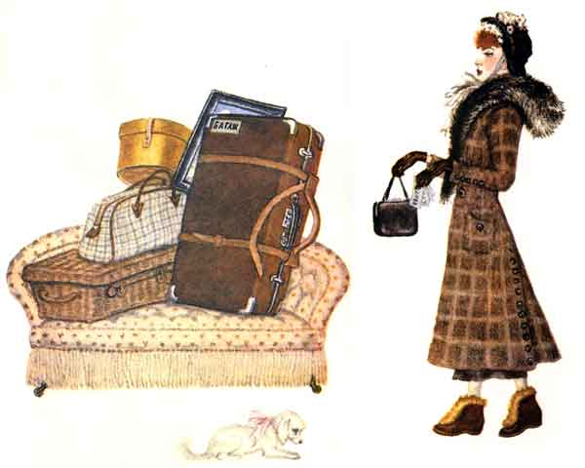
ПОТРЕНИРУЕМСЯ!
Дама сдавала в багаж диван чемодан саквояж
картину корзину картонку и маленькую собачонку
,
,
,
,
И

Slide 11
Выдали даме на станции Четыре зелёных квитанции О том, что получен багаж диван чемодан саквояж картина корзина картонка и маленькая собачонка.
:
,
,
,
И
,
Почему вы поставили разные знаки препинания
в почти одинаковых предложениях?

